Slide 1

Cây xung quanh em
Tiết 3

Slide 2
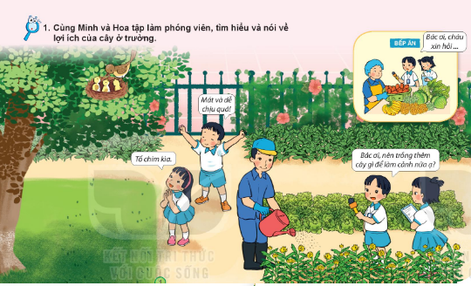
Hoạt động 1: Khám phá
1

Slide 3
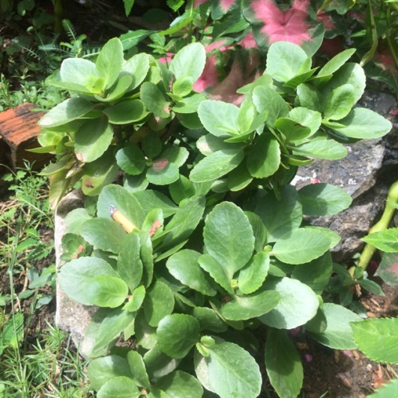

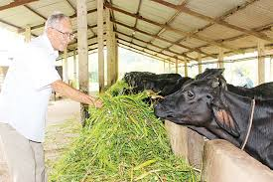
2. Nói về lợi ích của các cây trong hình dưới đây. Kể thêm những lợi ích khác của cây ma em biết.
2
4
3

Slide 4
Hoạt động 2: Thực hành

Slide 5

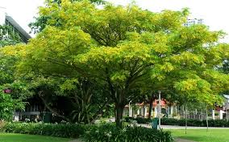
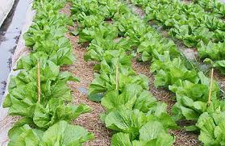
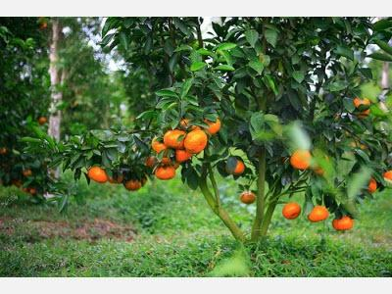
Tìm và xếp các cây vào đúng nhóm.
Cây bóng mát
1
Cây hoa
Cây ăn quả
2
3
Cây rau
4

Slide 6
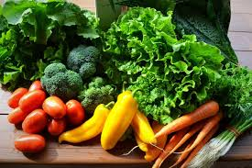
Hoạt động 3: Vận dụng
Em thích trồng cây gì? Nói về lợi ích của cây đó.

Slide 7
Kết luận: Cây được trồng để cho bóng mát, làm cảnh, làm thức ăn, lấy gỗ.....

Slide 8
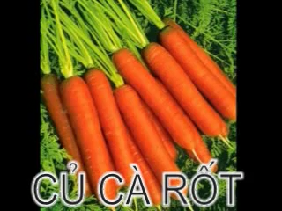

Slide 9
Xin cảm ơn!

